Slide 1
ÍNDICE
Fase 1: Lenguajes y paradigmas de programación
Fase 2: Programa secuencia de números
Fase 3: Programa diseño de una clase de estudiantes
4. Ejemplos visuales de diferentes paradigmas

Slide 2
Fase 1: Paradigmas de programación
Paradigma estructurado: ventajas y ejemplo.
Paradigma orientado a objetos: ventajas y ejemplo.
Paradigma dirigido por eventos: ventajas y ejemplo.
Diferencia de paradigma orientado a objetos y dirigido por eventos.
Lenguajes de programación existentes.
Conclusión relacionada con los programas de la fase 2 y la fase 3.

Slide 3
Fase 2: Programa secuencia de números
Explicación del programa: Finalidad, lenguaje, paradigma usado y funcionamiento.
Explicación del potencial del lenguaje python.
Aspectos relevantes.

Slide 4
Fase 3: Programa diseño de una clase de estudiantes
Explicación del programa: Funcionamiento, lenguaje utilizado, estructura y paradigma utilizado.
Explicación del potencial del paradigma orientado a objetos.
Aspectos relevantes.

Slide 5
Ejemplos visuales de diferentes paradigmas
Ejemplo visual paradigma estructurado.
Ejemplo visual paradigma orientado a objetos.
Ejemplo visual paradigma dirigido por eventos.

Slide 6
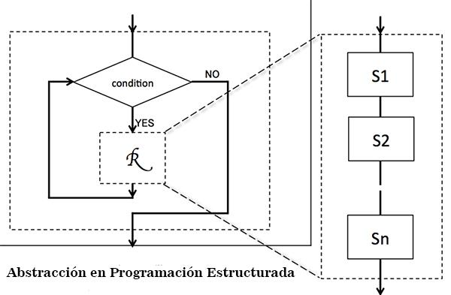
Ejemplo visual paradigma estructurado

Slide 7
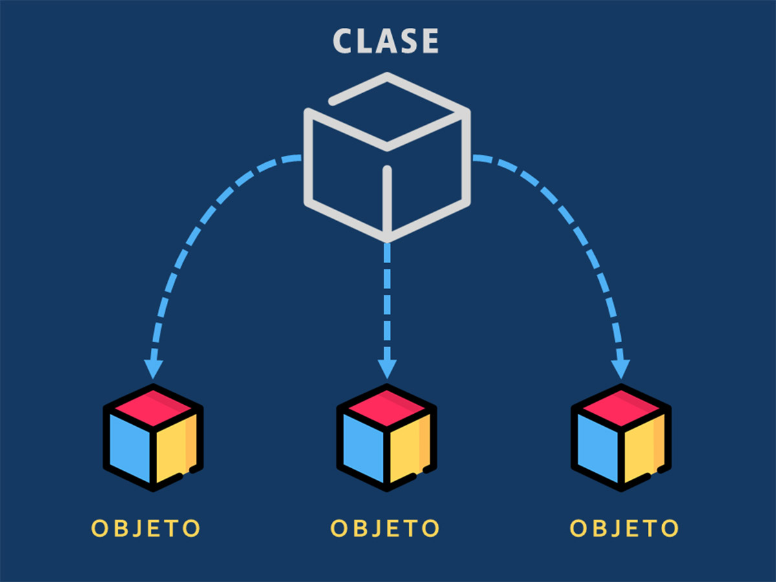
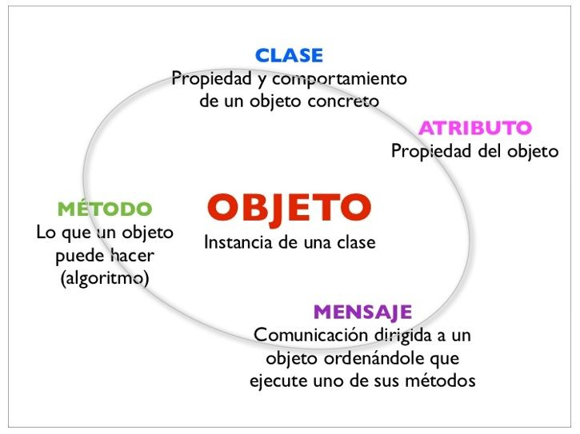
Ejemplo visual paradigma orientado a objetos

Slide 8
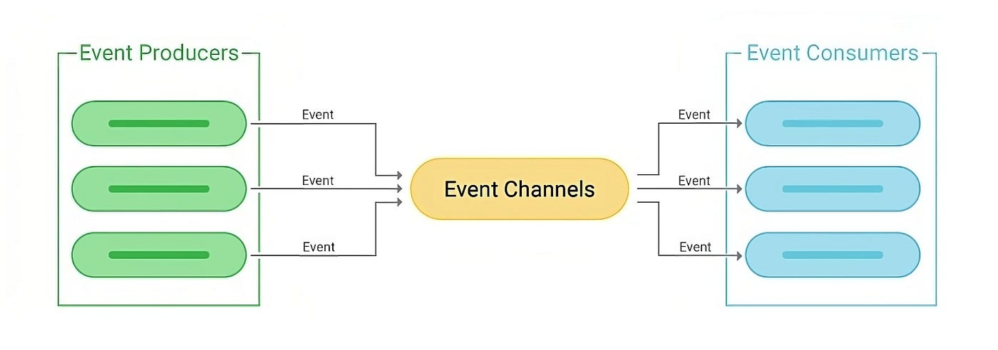
Ejemplo visual paradigma dirigido por eventos

Slide 9
FIN
¡MUCHAS GRACIAS!
Óscar Ortega Rueda

